Slide 1
Шкідливість ГМО
Виконала учениця IV-Б курсу
Слободяник Єлизавета

Slide 2

ШКІДЛИВИЙ ВПЛИВ ГМО
Генетично модифіковані організми (ГМО) це широка група рослин, тварин і бактерій, які розроблені для широкого спектру використання, починаючи від виробництва сільськогосподарської продукції і закінчуючи науковими дослідженнями.
Типи потенційних небезпек, пов'язаних з ГМО залежать від виду організму,в який вносяться зміни та його застосування. Занепокоєння щодо ГМО зумовлене їх потенціалом до негативного впливу на навколишнє середовище та здоров'я людини.

Slide 3

Шкідливість ГМО та похідних продуктів є контраверсійним питанням – так як такі продукти мають і своїх прихильників і противників.
Всі генетично модифіковані продукти, які були офіційно затверджені для застосування , на думку уряду,не шкідливі. Однак є кілька можливих наслідків для здоров'я, які можуть виникнути в результаті введення нових генів в організм.
Шкідливість ГМО може заключатися в наступному: виникнення нових алергенів, підвищена токсичність, понижена поживністі харчових продуктів, і резистентність до антибіотиків.

Slide 4
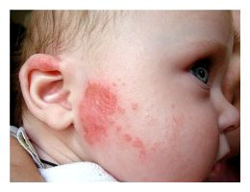
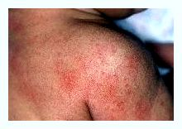
ХАРЧОВА АЛЕРГІЯ
Харчовою алергією страждають приблизно 5% дітей і 2% дорослих у США, вона становить значну загрозу для здоров'я громадян. Алергічні реакції у людей відбуваються, колизвичайний нешкідливий білок потрапляє в організм і стимулює імунну відповідь.
Відповідно змінені білки,до яких організм людини не звик можуть викликати посилену імунну реакцію.Хоча жодного випадку алергічних реакцій на генетично модифіковані продукти не було підтверджено,певні лабораторні дослідження спонукали біотехнологічні компанії припинити розробки деяких ГМО похідних культур.

Slide 5

ПІДВИЩЕНА ТОКСИЧНІСТЬ
Багато рослин виробляють речовини, які є токсичними для людини. Більшість рослин, що споживаються людьми, виділяють токсини, але в таких малих кількостях, що вони не шкодять здоров’ю. Існує думка, що включення екзотичних генів в рослину може викликати в ній синтез отруйних речовин в значно більших кількостях, що може бути небезпечно для людини. Це може статися в процесі вбудовування в ген рослини інородного гену.
Якщо інші гени рослини були пошкоджені під час процесу залучення гену це може призвести до запуску виробництва рослиною отруйних речовин. Хоча ці ефекти не спостерігалися в ГМО рослинах, вони простежувались в процесі традиційних методів селекції якими намагались запобігти швидкому розвитку ГМО технологій. Наприклад, картопля,яку вивели селективно, для збільшення резистентності хворобам,виробляла більш високі рівні глікоалкалоїдів.

Slide 6

ЗНИЖЕННЯ ХАРЧОВОЇ ЦІННОСТІ
Генетично модифіковані рослини теоретично мають більш низьку поживну цінність, ніж їх традиційні види, так як поживні речовини ГМО рослин можуть погано,або зовсім не засвоюватись травною системою людини. Дослідження показали, що генетично модифікована соя виробляє значно менші кількості фітоестрогенів (сполук,які як захищають людей від серцевих захворювань і раку), ніж традиційні соєві боби.

Slide 7
СТІЙКІСТЬ ДО АНТИБІОТИКІВ
В останні роки медики стурбовані збільшенням числа бактеріальних штамів, які виявляють стійкість до антибіотиків. Бактерії виробляють стійкість до антибіотиків, створивши ген резистентності до антибіотиків шляхом природних мутацій. Біотехнологи використовують гени резистентності до антибіотиків в якості маркерів при вбудовуванні нових генів в рослини.
У ранніх стадіях процесу вченим не відомо, чи приживеться екзотичний ген у новому геномі. Приєднавши потрібний ген до гену стійкості до антибіотика нова ГМО рослина може бути досліджена,шляхом вирощування в середовищі,що містить відповідний антибіотик. Якщо рослина виживає, значить що вона взяла ген стійкості до антибіотика разом із вбудованим геном.
Існує побоювання, що бактерії, що живуть у кишечнику людини і тварини можуть забрати ген стійкості до антибіотика із генетично модифікованої рослини.

Slide 8
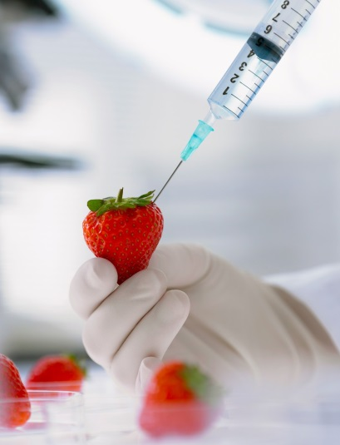
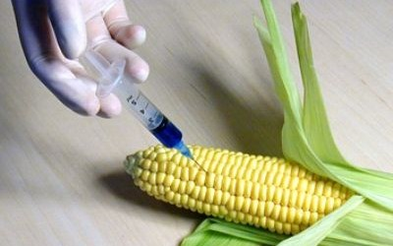
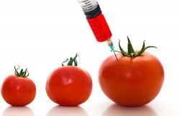
Поки що не ясно, які ризики можливі при такому трансгенезі.Офіційні дослідження ГМО бактерій із застосуванням ДНК з травної системи в контрольованих лабораторних умовах не проводилися.
Біотехнологами використовуються два типи генів резистентності до антибіотиків ті, які вже існують у бактерій в природі. Уряди багатьох країн заохочують біотехнологів до припинення експериментів в області резистентності до антибіотиків.

Slide 9
The End^^

